Slide 1

Кризисные состояния у детей и подростков. Оказание помощи в кризисных ситуациях.

Slide 2
Понятие кризиса давно вышло за рамки строго научных определений,в настоящее время множество факторов обуславливают его присутствие в жизни взрослого человека.
При этом ребенок или подросток ввиду личностных особенностей,этапов развития и формирования личности,отсутствия жизненного опыта и вытекающих из него поведенческих стереотипов,зачастую подвержен кризисным состояниям не меньше,а иногда и чаще,чем взрослые.

Slide 3
Что представляет собой кризисное состояние.
Есть множество определений,но по сути все они описывают кризисное состояние как различное сочетание или моно наличие кризисных ситуаций.Как правило,родители редко дифференцируют начальную стадию кризисного состояния ребенка,чаще всего обращают внимание тогда,когда его поведение становится неудобным,асоциальным,есть выход за границы семьи.Кризис затрагивает эмоциональное,интеллектуальное,физическое поле ребенка,у него нет предыдущего опыта и стратегий,которые могут «распознать» кризис и найти из него оптимальный выход.

Slide 4
Существует условное деление кризисных состояний в зависимости от возраста(условность в том,что кризисные состояния могут по разному проявляться у детей с разным уровнем интеллектуального,эмоционального развития,взаимоотношений,принятых в семье,способах взаимоотношения ребенка с окружающими,дифференциации и принятия ребенком собственной личности и тд)

Slide 5
-Кризисные состояния,обусловленные адаптацией в новых условиях(поход в школу,переход в другой класс или школу,переезд на новое место жительства,нахождение в беженцах,ситуация приемной или опекунской семьи и тд).
-Кризисные состояния,обусловленные процессами,происходящими в ближайшем окружении ребенка(болезнь или смерть одного из родителей,развод родителей,злоупотребление одного или обоих родителей алкоголем или ПАВ,появление младших детей в семье или усыновление-опека и тд).
-Кризисные состояния,обусловленные процессами,происходящими собственно с самим ребенком(возрастные кризисы,болезнь,вопросы самоопределения и принадлежности и тд).

Slide 6
В младшем школьном возрасте чаще всего имеют место кризисные состояния,связанные с адаптацией.
Наиболее подвержен кризисным состояниям как раз подростковый возраст.
Один из самых сложных с точки зрения личностного роста как раз является подростковый возраст,развитие подростка,расширение круга его интересов,развитие самосознания,новый опыт общения со сверстниками все это ведет к интенсивному росту социально ценных побуждений и переживаний,бурному развитию эмоциональной сферы и многогранного диапазона переживаний,связанных с собственной личностью,предназначением и реализацией в окружающем мире,выстраиванием взаимоотношений с окружающими.

Slide 7
Чаще всего вектор работы направлен на подростка,однако,он не изолированная система,невозможно расчитывать на изменения в эмоциональном и поведенческом плане подростка без изменений в окружении подростка.
Рассмотрим как вариант кризисного состояния подростка(а соответственно и окружения)-пребывание в так называемых деструктивных сообществах.
Как дети попадают в них,что их мотивирует.как уберечь ребенка и как перенапрвавить вектор активности в социально одобряемое русло и тд.

Slide 8
«Перезагрузка" отношений
Вопросы родителям?
Каковы Ваши отношения?
Уверен ли подросток, что вы его любите, что он может прийти к вам с любой проблемой и не получит в ответ критику, насмешки и угрозы наказанием
Нужна ли в вашем конкретном случае перезагрузка отношений и какая она должна быть?
Нужно ли ребенку больше вашего времени и присутствия, или наоборот - меньше контроля?
На каком "языке любви" говорит ваш ребенок?
Можете ли Вы поговорить с подростком границах жизни, ваших представлениях о том, что за ними, рисках и ответственности?
Это может быть не диалог а монолог - совсем не факт, что подросток откликнется. Отклик наверняка будет, но позже.
Возможно самим родителям необходимо получить психологическую поддержку, а уже потом помогать ребенку

Slide 9
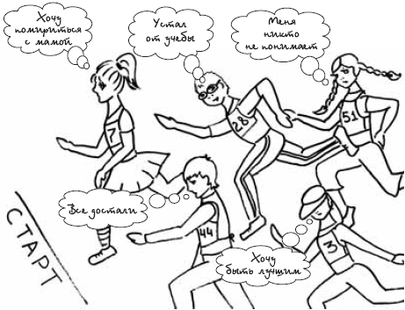

Slide 10
Каким образом дети попадают в эти сообщества?
Если у подростка не было и нет мыслей о самоповреждении, безысходности и самоубийстве - никакой подобный текст не вызовет внутреннего отклика.
Подростковые самоубийства часто носят массовый и подражательный характер – как только СМИ громко осветит один случай суицида школьника, как тут же появляются несколько очень похожих на него – по поведению, по способу уйти из жизни, по словам в предсмертной записке
Даже в подражательных суицидах проблема лежит в жизненной ситуации подростка – когда всё и так субъективно плохо и ситуация кажется бессмысленной, упоминание о суициде начинает казаться своеобразной подсказкой, инструкцией к действию.
Фаза, которая непосредственно ведет к самоубийству, подразумевает все большую и большую изоляцию подростка от семьи. Он хочет вернуться в то время, когда мама заботилась о его жизни. И пытается найти кого-то, кто бы о нем позаботился, приласкал его. И он пытается «прилипнуть» к другим людям.

Slide 11
Какие дети попадают «в группы смерти»?
Социальные сети могут оказать влияние лишь на тех, кто уже находится в группе риска.
Материалы, опубликованные в соцсетях, могут послужить триггером суицида, но не его причиной. Группы смерти, это не причина - это СЛЕДСТВИЕ
Крайняя степень подросткового отчаяния и чувства принадлежности к определенной группе, контроля - "хоть что то я могу контролировать, например свою смерть
Даже в подражательных суицидах проблема лежит в жизненной ситуации подростка – когда всё и так субъективно плохо и ситуация кажется бессмысленной, упоминание о суициде начинает казаться своеобразной подсказкой, инструкцией к действию.
Фаза, которая непосредственно ведет к самоубийству, подразумевает все большую и большую изоляцию подростка от семьи. Он хочет вернуться в то время, когда мама заботилась о его жизни. И пытается найти кого-то, кто бы о нем позаботился, приласкал его. И он пытается «прилипнуть» к другим людям.

Slide 12
Потребности, которые удовлетворяются в социальных сетях
Потребность в общении
Потребность в принятии
Потребность в психологическом комфорте
Потребность в познании
Потребность в отдыхе и развлечении
Соцсети для подростков — это та маска, за которой они могут скрыть все свои недостатки. Там они раскрепощены, чувствуют себя комфортно, готовы раскрыть свою душу, рассказать о проблемах. И в этот момент, когда они открываются виртуальному пространству, они могут попасть под мощнейшее влияние.
Современные субкультуры ушли в сеть. Виртуальный мир - создает определенный транс, он действительно создает ощущение "параллельной реальности", зазеркалья. В этом трансе ослабляется критичность.

Slide 13
Почти каждый, кто всерьез думает о самоубийстве, так или иначе дает понять окружающим о своем намерении.
Самоубийства не возникает внезапно, импульсивно, непредсказуемо или неизбежно.
Они являются последней каплей в чаше постепенно ухудшающейся адаптации.
Подростки часто рассматривают суицидальные попытки как своеобразную, но подконтрольную взрослым игру, оставаясь в глубине души уверенными, что те не разрешат им довести суицид до конца.

Slide 14
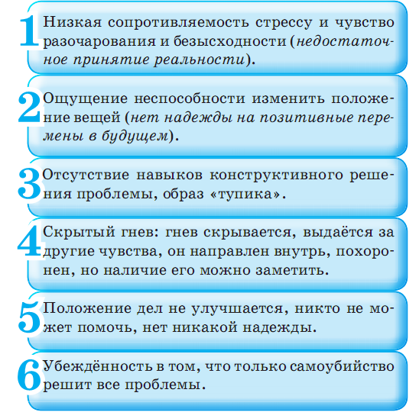
Состояния, приводящие к мысли о самоубийстве

Slide 15
Причины суицидального поведения детей и подростков
Нарушение детско-родительских отношений.
Все обследуемые подростки, пытавшиеся совершить самоубийство
чувствуют, что не было реального взаимодействия или нет настоящих эмоциональных связей со своей семьей. Только 10 % обследованных заявили, что они в состоянии тревоги могут говорить со своими родителями.
Конфликты с друзьями или педагогами.(как последняя капля, толкнувшая к суициду, но основная причина №1)
Прессинг успеха.( страх не оправдать надежды взрослых, собственные слишком высокие притязания на успех).
Отсутствие негативного отношения к суициду в сознании подростков.( самоубийца вызывает сочувствие, а не презрение)
Синдром Вертера.

Slide 16
Трудности родителей
Многим современным родителям не хватает уверенности в себе.
Трудности, которые испытывает ребенок, расшатывают самоуважение. Родители нередко боятся подростка, но еще больше страшатся своего бессилия.
Чувствуя их растерянность, подросток теряет доверие к родителям
Родителям нужна требуются и твердость, и... гибкость:
Ребенку нужно ощущать, что родители — это добрые, но сильные люди. Которые могут его защитить, могут ему в чем-то отказать, но всегда действуют в его интересах и, главное, очень его любят. Налетев на стену, подросток тут же отскакивает от нее,
а столкнувшись с гибкой преградой, к примеру, из песка, притормаживает, теряя стремительность и неуправляемость

Slide 17
Тревожные сигналы
изменение поведения в семье - бунтующий подросток становится кротким и послушным, отличник - начинате хамить и грубить - все это происходит внезапно и получить объяснение не удается;
нарушение пищевого поведения - отсутствие аппетита, отказ от еды, или наоборот - обжорство;
физическая слабость, апатия, не характерная для ребенка обычно;
Нарушения сна: бессонница либо наоборот неестественно долгий сон;
ребенок демонстрирует смущение, стеснение по отношению к близким без причин, просит прощения;
резкие перемены настроения - от плаксивого до ярко выраженной агрессии;
изоляция от друзей, знакомых и формальное общение с близкими (по типу спросите - ответит, но односложно и без желания)
продукты творчества, отражающие депрессивные, агрессивные либо аутоагрессивные тенденции;
нетипично и неожиданно раннее пробуждение (в "группах смерти" популярное время - 4:20 утра);
наличие результатов самоповреждений (обычно это запястья, предплечья, бедра), которые могут как демонстративно выставляться, так и прятаться под рукавами (особенно это бросается в глаза летом).
поведение ребенка, похожее на поведение перед отъездом (например, он наводит порядок в комнате, спешит закончить какие-то дела, встретиться с родственниками, которых давно не видел, раздать долги
По статистике, 80% подростков, совершивших суицид, говорили родителям о своем нежелании жить, но взрослые не воспринимали эти слова всерьез.

Slide 18
Эффект «бумеранга»
Отрицательная реакция подростка на воздействие, имеющее целью изменить его представление о каком-либо предмете или событии. Он отказывается принять навязываемое представление и энергично отстаивает собственную точку зрения. Если попытки воздействия становятся слишком настойчивыми, он вообще отказывается от коммуникации. Как правило, эффект бумеранга возникает, если подорвано доверие к источнику информации, если передаваемая информация длительное время носит однообразный, не соответствующий изменившимся условиям характер, если субъект, передающий информацию, вызывает неприязнь к себе у воспринимающих эту информацию и т. п.

Slide 19


Что делать родителям? Запреты не работают
Забудь об Интернете!
«Не будь таким, какой ты есть»
— это послание, которое подростки слышат и от родителей,
они воспринимают как «лучше бы тебя не было».
В эпоху киберсоциализации невозможно уберечь ребенка
от общения в социальных сетях.
Мы можем лишь повлиять на ребенка таким образом, чтобы это общение приносило ему пользу, а не вред.

Slide 20
Что нужно делать родителям?
Вывести ребенка на разговор. Смотрите и слушайте, не обесценивайте жалобы или недовольство. Поддерживайте разговор с ребенком, о чем бы он ни был
Если ребенок не хочет говорить с вами о своих проблемах, но хочет говорить о какой-нибудь компьютерной игре или о музыке- слушайте, вам будет легче вернуть его доверие.
Не пытайтесь сгладить провоцируемые ребенком конфликты. Дайте выход агрессии, а затем послушайте, что вызывает гнев, задавайте вопросы - сейчас ребенок важнее Вашей правоты;
Не останавливайте слезы, когда они есть - нередко за агрессией стоит душевная боль (неважно, считаете ли Вы повод настолько стоящим ее). Боли нужен выход. А ребенку, который плачет - нужна поддержка. Отразите эти слезы, как зеркало - скажите, что Вы видите, что ребенку больно и спросите, как Вы можете помочь.

Slide 21

Только близкие отношения дают возможность справиться с фрустрацией без потерь
Прием «Контейнирование»
Когда мы сталкиваемся с чем-то, что вызывает слишком сильные, непереносимые негативные эмоции, с которыми мы не можем справиться, нам важно получить поддержку.
Необходимо, чтобы какой-то человек предоставил себя в качестве контейнера, психологической утробы, создал безопасный кокон между ребенком и миром, чтобы он смог в этом коконе безопасно пережить любые сильные чувства.
Ребенку важно получить сигнал: «Я не один, обо мне позаботятся, я могу не беспокоиться о своей безопасности»

Slide 22
Вопросы, которые можно задать
Я чувствую, тебя что-то волнует
В последнее время заметил некоторые изменения в тебе, с чем это может быть связано?
Что-то случилось, что ты так изменился?
Как Я могу лучше всего помочь тебе прямо сейчас?
Задумывался ли ты о том, чтобы тебе оказали помощь?
Помните: если Вам пытаются что-то продемонстрировать, каким бы то ни было способом, значит глубоко в душе верят Вам и верят, что Вы способны услышать.

Slide 23
«Самое главное – отношения»
Когда у родителей есть контакт с детьми и между ними сохранено доверие, то ребёнок, столкнувшись с проблемами, в большинстве случаев обратится к родным. Вероятность, что родители вовремя заметят тревожные сигналы в их поведении, гораздо выше
Самое важное для родителей подростка – разговаривать с ребёнком, интересоваться его жизнью, потребностями. Узнавать, что у него происходит, что получается, а что – нет, в какой помощи он нуждается. Как он видит ваши отношения и что бы ему хотелось в них изменить. Эти доверительные разговоры важны, находите для них время вне контекста критики ребёнка, обсуждения его успеваемости»
Если ребёнок внезапно перестал делиться с родителями, подробностями своей жизни замкнулся– стоит насторожиться

Slide 24
Выводить ребенка в реальную жизнь
Чаще собирайтесь всей семьей. В семьях, где принято вместе принимать пищу, дети реже чувствуют себя одинокими и, следовательно, реже задумываются о самоубийстве. Для подростка важно быть частью чего-то целого, так пусть этим целым будет для него семья.
Предложите вместе сходить на пробный урок по скалолазанию или в турпоход, на мастер-класс по украшению тортов или созданию моделей
Создать ритуал выхода из сети: сделать действие, "выводящее из транса", позвонить в колокольчик, хлопнуть в ладоши, умыться. Признак того, что мы "вышли из транса" - мы легко переключаемся на всех уровнях на другую задачу.

Slide 25
Не оставляйте ребенка одного в ситуации высокого суицидального риска.
Оставайтесь с ним как можно дольше или попросите кого-нибудь побыть с ним, пока не разрешится кризис . Но Вы не можете быть ответственным за совершение суицидальных действий подростком.
«Нужно осознавать, что риск суицида можно лишь уменьшить, но не устранить полностью»
Обратитесь за помощью к специалистам
Родители несомненно имеют благие намерения, но им может не хватать умения и опыта, кроме того, они бывают склонны к излишней эмоциональности

Slide 26
Рекомендации педагогам по оказанию поддержки ребенку, имеющему признаки суицидального риска
не отталкивайте его, если он решил разделить с вами проблемы, даже если вы потрясены сложившейся ситуацией;
доверьтесь своей интуиции, если вы чувствуете суицидальные наклонности в данном индивиде, не игнорируйте предупреждающие знаки;
не предлагайте того, чего не в состоянии сделать;
дайте знать, что хотите ему помочь, но не видите необходимости в том, чтобы хранить все в секрете, если какая-то информация может повлиять на его безопасность;
сохраняйте спокойствие и не осуждайте его, не зависимо от того, что он говорит;
говорите искренне, постарайтесь определить, насколько серьезна угроза: вопросы о суицидальных мыслях не приводят к попыткам покончить счеты с жизнью, на самом деле они помогут почувствовать облегчение от осознания проблемы;
постарайтесь узнать у него план действий, так как конкретный план – это знак реальной опасности;
убедите его, что есть конкретный человек, к которому можно
обратиться за помощью

Slide 27
Антисуицидальные (защитные) факторы
эмоциональная привязанность к родным и близким людям, степень значимости отношений с ними, боязнь причинить им душевную боль;
·концентрация внимания на состоянии собственного здоровья, боязнь причинения себе физического вреда;
·религиозные и социальные табу, связанные с проблемой смерти и самоубийства; боязнь греха самоубийства;
·учет общественного мнения и избегание осуждения со стороны окружающих, представления о позорности самоубийства и неприятие (осуждение) суицидальных моделей поведения;
·проявление интереса к жизни; наличие актуальных жизненных ценностей, целей;
·наличие жизненных, творческих, семейных и других планов, замыслов;
·убеждения о неиспользованных жизненных возможностях;
психологическая гибкость и адаптированность, умение компенсировать негативные личные переживания, использовать методы снятия психической напряженности

Slide 28
Основные направления профилактики суицидов
Сохранение и укрепление психологического здоровья школьников: профилактика и коррекция страхов, школьной тревожности, школьной дезадаптации.
Развитие жизнестойкости: навыки работы в условиях стрессовых ситуаций; владение элементами саморегуляции ; самоконтроля; навыки эмоциональной разгрузки и их использование в повседневной жизни, формирование основ медиаграмотности; формирование психологической защиты от влияния Интернет-пространства и социальных сетей.
Духовно-нравственное развитие : развитие духовных интересов, знакомство подростков с культурными формами проведения досуга, обучение основам религиозной культуры и светской этики, развитие читательских интересов, умения оценивать свои и чужие поступки и поведение других людей с точки зрения морально-нравственных норм.
Включение подростков в социально значимую деятельность, позитивное общение: развитие социального интеллекта через внеурочную деятельность, развитие коммуникативных навыков, умения бесконфликтно решать спорные вопросы; формирование профессиональных интересов и самоопределения через профессиональные пробы.

Slide 29
На всех этапах обучения
создание психологически безопасной образовательной среды, которая включает :
1. защищенность от психологического насилия;
2. референтную значимость окружения;
3. удовлетворенность в личностно-доверительном общении.

Slide 30
Жизнестойкость личности – способность личности не только противостоять внешним психотравмирующим, стрессовым условиям и обстоятельствам, но и превращать их ситуации собственного развития
Notes:
30

Slide 31
Потенциалами личности являются:
а) система здоровых ценностей
(Чем больше интересных, любимых ценностей, тем больше у человека шансов на светлую, радостную жизнь. При этом важна любовь не только к большим ценностям, как люди, созидательный труд, учение, но и к духовным деятельностям);
б) способности
(Качества, знания, умения, черты характера, особенно волевые, дарования, энергетические потенциалы личности, т. е. все те внутренние ресурсы, которые необходимы для эффективной реализации устремлений человека, успешного осуществления ее целей и задач, самостоятельного созидания смыслов для полнокровной жизни);
в) эмоционально-ситуационная защищенность
(Душевные страдания, подавленность, возникающие под влиянием различных препятствий – неурядиц в семье и школе, отсутствия условий для удовлетворения потребностей, перспектив на улучшение – вот что существенно подрывает эмоциональную защищенность подростков, ведущие к дивиантному поведению, употреблению алкогольных напитков, наркотиков и суициду.)

Slide 32
Мировосприятие подростков и отношение к будущему с разным типом привязанности
Подростки с тревожно-избегающей или амбивалентной привязанностью негативно оценивают свое отношение не только к семье, но и школе, друзьям, дружбе и миру в целом.
Подростки с надежной привязанностью воспринимают реальность в более позитивном свете).
Снижение позитивности мировосприятия как чувствительный индикатор общего неблагополучия в сфере эмоционально-личностного развития.
Вопрос о предпочтении настоящего, прошлого или будущего также показал существенные различия.
Большинство подростков с надежной П уверенно выбирали настоящее и будущее.
Подростки с ненадежной П и эмоционально негативным мировосприятием предпочитали прошлое, несмотря на неблагополучный прошлый опыт.
Их неудовлетворенность нынешней жизнью сочеталась с боязнью будущего и недоверием к миру.

Slide 33
Когда вместо самоэффективности растёт выученная беспомощность
обиды, наносимые родителями, учителями и воспитателями детских учреждений, смерть любимого человека и животного, серьезная болезнь, развод родителей или скандалы;
опыт наблюдения беспомощных людей (например, телевизионные сюжеты о беззащитных жертвах);
отсутствие самостоятельности, готовность родителей все делать вместо ребенка;
неправильное оценивание формирует мотивацию избегания неудач.

Slide 34
Повышение жизнестойкости подростка.
Особую важность приобретают различные формы психологического обучения, направленные на повышение жизнестойкости подростка, предлагающие ему различные способы управления своим состоянием:
1.Формирование здорового жизненного стиля, высокофункциональных стратегий поведения и личностных ресурсов.
2. Направленное осознание имеющихся личностных ресурсов, способст­вующих формированию здорового жизненного стиля и высокоэффективного поведения;
Я - концепции (самооценки, отношения к себе, своим возможностям и недостаткам);
собственной системы ценностей, целей и установок, способности делать самостоятельный выбор, контролировать свое поведение и жизнь, решать простые и сложные жизненные проблемы, умения оценивать ту или иную ситуацию и свои возможности контролировать ее;
умения общаться с окружающими, понимать их поведение и перспективы, сопереживать и оказывать психологическую и социальную поддержку;
осознание потребности в получении и оказании поддержки окружающим.

Slide 35
3. Развитие личностных ресурсов, способствующих формированию здорового жизненного стиля и высокоэффективного поведения:
формирование самопринятия, позитивного отношения к себе, критической самооценки и позитивного отношения к возможностям своего развития, возможностям совершать ошибки, но и исправлять их;
формирования умения адекватно оценивать проблемные ситуации и разрешать жизненные проблемы, управлять собой и изменять себя;
формирование умения ставить перед собой краткосрочные и перспективные цели и достигать их;
формирование умения контролировать свое поведение и изменять свою жизнь;
формирование умения осознавать, что со мной происходит и почему, в результате анализа собственного состояния;
формирование умения сопереживать окружающим и понимать их, понимать мотивы и перспективы их поведения (формирование навыков эмпатии, слушания, диалога, разрешения конфликтных ситуаций, выражения чувств, принятия решений);
формирования умения принимать и оказывать психологическую и социальную поддержку окружающим.

Slide 36
4. Развитие высокоэффективных стратегий и навыков поведения:
навыков принятия решения и преодоления жизненных проблем;
навыков восприятия, использования и оказания психологической и социальной поддержки;
навыков оценки социальной ситуации и принятия ответственности за собственное поведение в ней;
навыков отстаивания своих границ и защиты своего персонального пространства;
навыков защиты своего Я, самоподдержки и взаимоподдержки;
навыков бесконфликтного и эффективного общения.
Доступность информации о том как получить экстренную психологическую помощь по телефону.
Для предотвращения суицидального поведения и создания надежды нуждающемуся в том, что его “крик о помощи” будет услышан, созданы кризисные службы, оказывающие экстренную психологическую помощь по телефону.

Slide 37
Способы формирования жизнестойкости и критического мышления в школе
Тренинги коммуникативных умений и уверенности в себе
Занятие «Развитие рефлексивных способностей»
Занятия «Техника жизненного анализа», «Прошлое, настоящее и будущее»
Тренинг социальной компетентности
Релаксационный тренинг и тренинг саморегуляции
Беседы «Мое поведение в трудной жизненной ситуации»
Мини-сочинение на тему «Мои представления о жизнестойком человеке».
Встречи с людьми, ярко проявившими жизнестойкие качества.
В русле преподаваемых предметов фиксируется внимание школьников на примерах жизнестойкости ученых, спортсменов, деятелей культуры, художественных героев.
На уроках физической культуры - упражнения, влияющие на развитие волевых качеств.
На уроках ОБЖ - обсуждение вариантов человеческого поведения в экстремальных ситуациях.
На уроках ОРКСЭ – духовно-нравственный поиск смысла жизни. Человеческая жизнь как высшая ценность.
На уроках литературы - решение моральных дилемм героями, жизненные выборы, поступки и их последствия.

Slide 38
Процесс развития самоценности ребенка
ТРИ УСЛОВИЯ
В КОТОРЫХ САМОЦЕННОСТЬ РЕБЕНКА РАЗВИВАЕТСЯ ПРАВИЛЬНО:
* УВАЖИТЕЛЬНОЕ ВНИМАНИЕ;
* СПРАВЕДЛИВАЯ ОЦЕНКА;
* ПРИЗНАНИЕ БЕЗУСЛОВНОЙ ЦЕННОСТИ ЕГО ЛИЧНОСТИ.

Slide 39
Удержать на краю может связь с ребенком
Важно помнить: ничто не может быть важнее отношений. Ни оценки, ни внешний вид, ни чистота в квартире, ни соблюдение правил, ни манеры — ничего.
Ребенок должен твердо знать, что дорог вам, что вы принимаете его вместе с его недостатками, что вы не променяли бы его на другого ребенка, пусть даже более послушного и с лучшими оценками

Slide 40
Кризисная помощь
Телефон доверия для детей и подростков – 263-03-03, работает круглосуточно;
Поликлиники с кабинетами «Дружественного отношения к подросткам»:
- 8-я детская поликлиника, ул. Есенина, 66, тел. регистратуры 273-02-86;
- 11-я детская поликлиника, ул. Никифорова, 5, тел. регистратуры 285-99-31;
- 13-я детская поликлиника, ул. Кижеватова, 60, тел. регистратуры 278-96-30;
- 17-я детская поликлиника, ул. Кольцова, 53, тел. регистратуры 261-20-21;
- 23-я детская поликлиника, ул. Ангарская, тел. регистратуры 299-81-71;

Slide 41
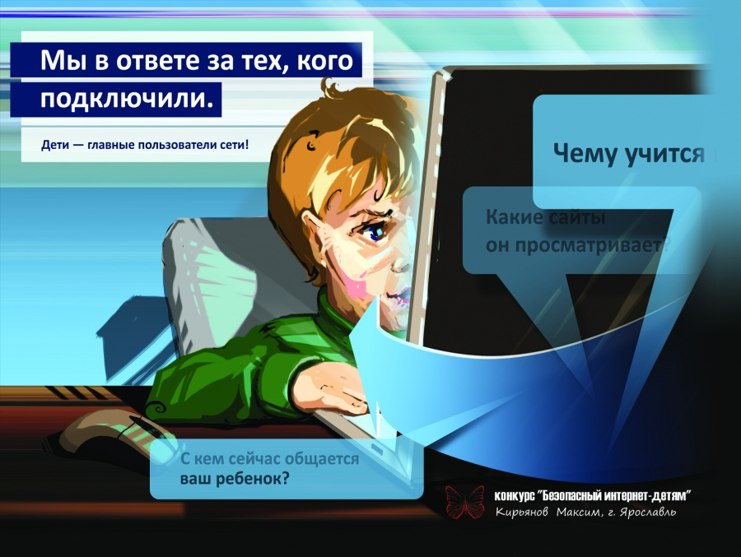

Slide 42
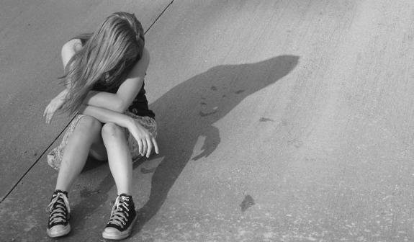
"В нашу жизнь приходит радость, когда у нас есть чем заняться, есть кого любить, и есть на что надеяться." В. Франкл

Slide 43

Спасибо за внимание!!!

